Slide 1
Vertrieb (SD)
Curriculum: Einführung in S/4HANA mit Global Bike

Slide 2

4.1 (Mai 2022)
S/4HANA 2020
Fiori 3.0
Global Bike
keine

Slide 3
Bret Wagner
Stefan Weidner
Babett Ruß
Anfänger

Slide 4
Sie sind in der Lage,
einige Funktionalitäten des Vertriebsmoduls aufzuzählen.
die zentralen Organisationseinheiten des Vertriebsmoduls zu definieren.
Stammdaten mit besonderer Bedeutung für das Vertriebsmodul zusammenzufassen.
einen Standardvertriebsprozess zu erläutern.

Slide 5
Funktionalität
Vertriebsunterstützung
Verkauf
Versand und Transport
Fakturierung
Kreditmanagement
Außenhandel

Slide 6
Kapitelübersicht
SD Organisationsstruktur
SD Stammdaten
SD Prozesse
  Order-to-Cash Prozess

Slide 7
SD Organisationsstruktur
Mandant
  Betriebswirtschaftlich größte organisatorische Einheit in einem SAP-System
Buchungskreis
  Betriebswirtschaftlich kleinste Organisationseinheit, für die eine vollständige, in sich abgeschlossene Buchhaltung (Bilanz, GuV etc.) abgebildet werden kann
Kreditkontrollbereich
  Organisationseinheit, die die Kreditlinien der Kunden gewährt und überwacht
  Kann über einen oder mehrere Buchungskreise definiert werden
Verkaufsorganisation
  Organisationseinheit, die für den Verkauf von bestimmten Produkten oder Dienstleistungen verantwortlich ist
  Die Verantwortlichkeit umfasst auch die Haftung für verkaufte Produkte und die Verantwortung für die Rückgriffsrechte des Kunden
Vertriebsweg
  Ist der Weg, über den Produkte und Dienstleistungen zum Kunden gelangen
  Typische Beispiele für Vertriebswege sind Großhandel oder Endkundenverkauf

Slide 8
SD Organisationsstruktur
Sparte
  Dient der Gruppierung von Materialien und Dienstleistungen
Vertriebsbereich
  Kombination aus Verkaufsorganisation, Vertriebsweg und Sparte
  Definiert Konditionen (z.B. Preisfindung) für Verkaufsaktivitäten
Werk (hier: Auslieferungswerk)
  Werk, von dem aus die Güter zum Kunden geliefert werden
Andere SD Organisationseinheiten:
  Versandstelle
  Ladestelle
  Verkaufsbüro
  Verkaufsgruppe
  Verkaufsperson

Slide 9
Global Bike Struktur des Vertriebs
Global Bike
Mandant
Global Bike Inc.
Global Bike Germany GmbH
Buchungskreis
US West
US Ost
DE Nord
DE Süd
Verkaufs-
organisation
San Diego
Dallas
Miami
Hamburg
Heidelberg
Verkaufsbüro

Slide 10
Global Bike Organisationsstruktur in SAP ERP (Vertrieb)
Vertriebsweg Großhandel WH
Spartenübergreifend 00
Sparte Accessoires AS
Sparte Fahrräder BI
Vertriebsweg Internet IN
US West
UW00
CA West
CW00
DE Nord
DN00
GB Nord
GN00
AU Nord
AN00
US Ost
UE00
CA Ost
CE00
DE Süd
DS00
GB Süd
GS00
AU Süd
AS00
Verkaufs-
organisation
CC US00
CC CA00
CC DE00
CC GB00
CC AU00
Buchungskreis
Kreditkontrollbereich (global) GL00
Mandant Global Bike
Notes:
Grau dargestellte Organisationseinheiten existieren noch nicht in Global Bike, sind aber bereits geplant.

Slide 11
Kapitelübersicht
SD Organisationsstruktur
SD Stammdaten
SD Prozesse
  Order-to-Cash Prozess

Slide 12
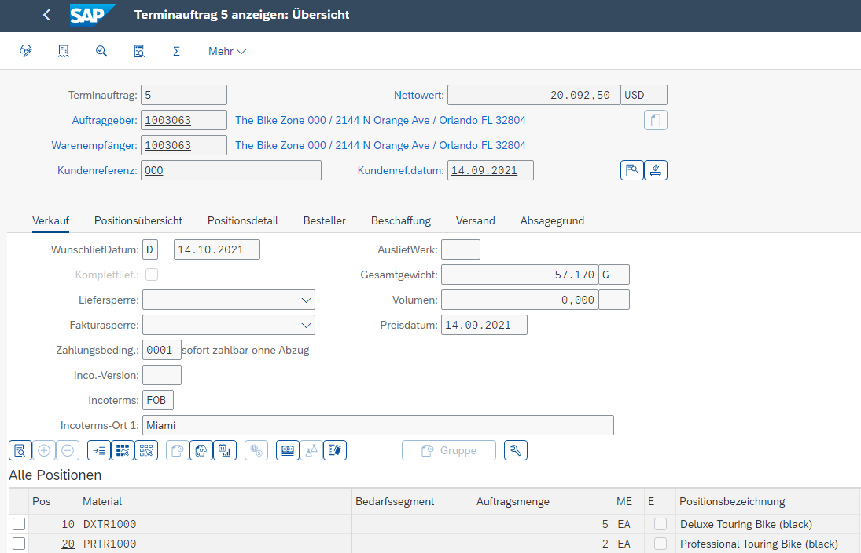
SD Stammdaten
Kundenstamm
Materialstamm
Konditionen

Slide 13
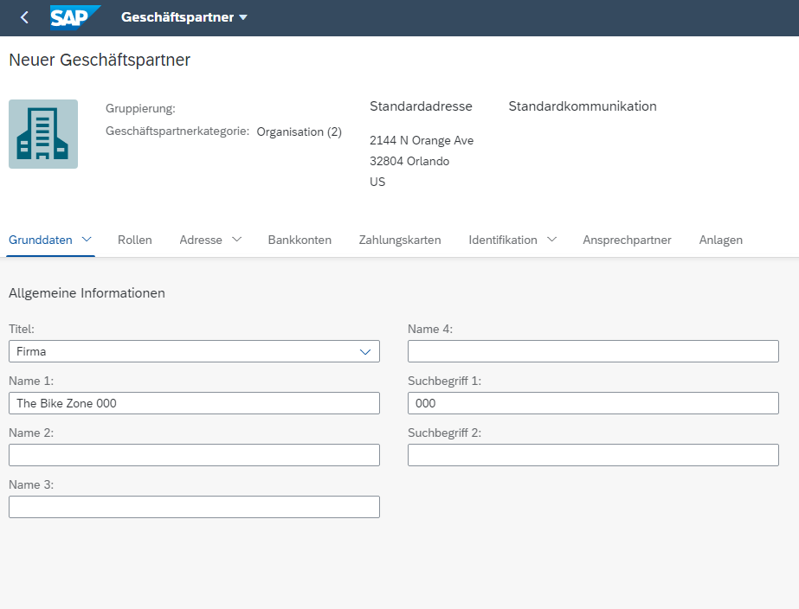
Kundenstammsatz
Kundenstamm
  Enthält alle Informationen um Aufträge, Lieferungen, Rechnungen und Zahlungen auszuführen
  Jeder Kunde MUSS einen Kundenstamm haben
Wird von einem/mehreren Vertriebsbereichen angelegt
  Verkaufsorganisation
  Vertriebsweg
  Sparte
Informationen im Kundenstamm sind in 3 Bereiche unterteilt:
  Allgemeine Daten
  Buchungskreisdaten
  Vertriebsbereichsdaten

Slide 14
Kundenstammsatz
Allgemeine Daten gelten für den gesamten Konzern:
Name
Adresse
Kommunikation
Mandant XXX
Buchungskreisspezifische Informationen:
Konten
Zahlung
Bank
Vertriebsbereichsspezifische Informationen:
Verkaufsbüro Währung
Buchungskreis US00
Verkaufsorganisation UW00
Buchungskreis DE00
Verkaufsorganisation DS00

Slide 15
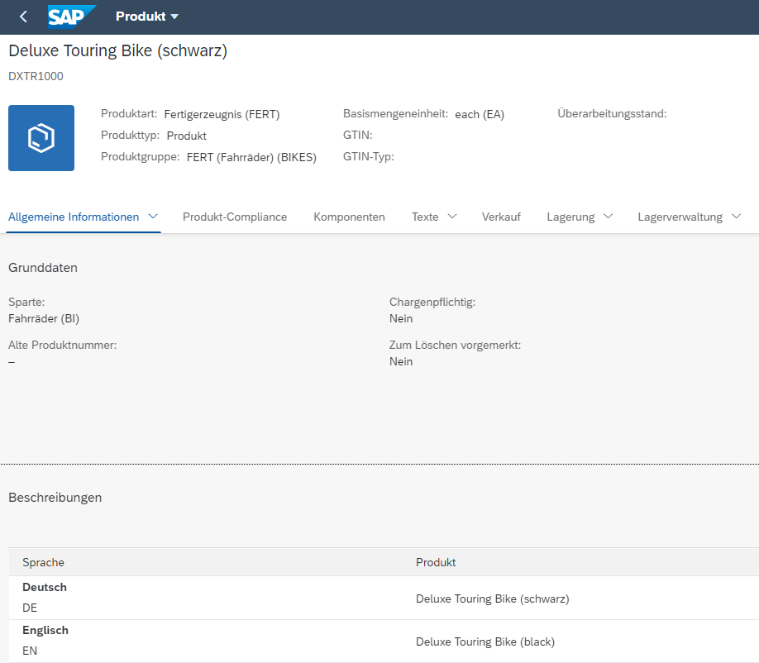
Materialstammsatz
Materialstamm stellt für ein Unternehmen die zentrale Quelle zum Abruf materialspezifischer Daten dar
Wird von meisten Komponenten im SAP System verwendet:
  Vertrieb
  Materialwirtschaft
  Produktion
  Instandhaltung
  Rechnungswesen
  Qualitätsmanagement
Materialstammdaten sind in funktionalen Segmenten, den sog. Sichten, gespeichert

Slide 16
Materialstammsatz – Sichten
Vertrieb
Grunddaten
Einkauf
Materialstamm
Arbeitsplanung
Prognose
Lagerverwaltung
Kalkulation
Qualitätsmanagement
Buchhaltung

Slide 17
Materialstammsatz
Allgemeine Daten gelten für den gesamten Konzern:
Bezeichnung
Basismengeneinheit
Gewichte
Volumina
Mandant XXX
Vertriebsspezifische Informationen:
Auslieferungswerk
Ladegruppe
Lagerortspezifische Informationen:
Bestand
Verkaufsorg. UW00
Lagerort FG00
Verkaufsorg. UE00
Lagerort TG00

Slide 18
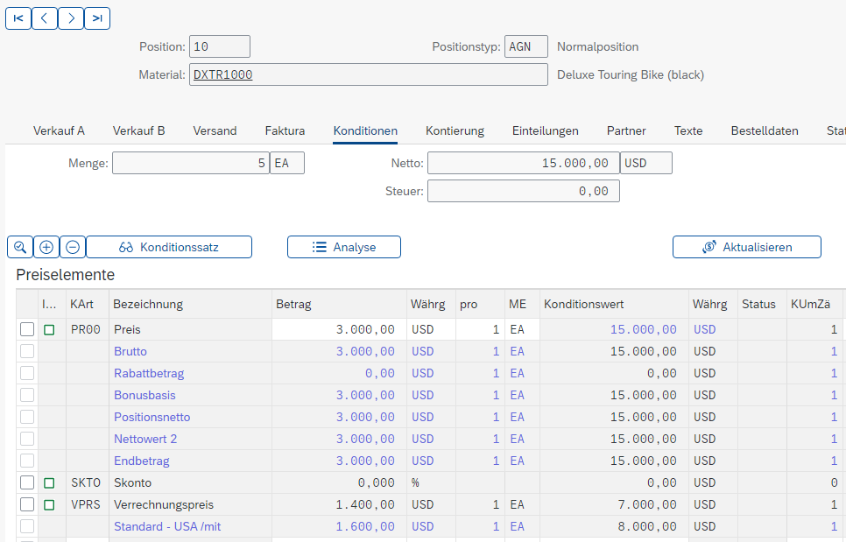
Konditionsstammsatz (Preisfindung)
Konditionsstammdaten enthalten:
  Preise
  Zuschläge
  Rabatte
  Frachten
  Steuern
Konditionsstammdaten können von mehreren Daten abhängig sein:
  Material-spezifisch
  Kunden-spezifisch
Konditionsstammdaten können von jedem Belegfeld abhängig sein

Slide 19
Nachrichten für Vertriebsabwicklung
Nachrichten sind Informationen, die mithilfe verschiedenster Medien mit Partnern ausgetauscht werden:
  Electronic Data Interchange (EDI)
  Email
  Post
  Fax
  XML
Funktionen für Verkaufs-, Versand-, Transport- und Fakturanachrichten
Im Vertrieb gibt es verschiedene Nachrichtenarten, wie z.B. Auftragsbestätigung, Ladeliste, Rechnung
  Nachrichtensteuerung pro Art möglich: z.B. Druck oder EDI
Erzeugung von
  Kontaktnachrichten (z.B. Kundentelefonate, Mailing-Aktionen)
  Gruppennachrichten (z.B. Ladelisten)

Slide 20
Kapitelübersicht
SD Organisationsstruktur
SD Stammdaten
SD Prozesse
  Order-to-Cash Prozess

Slide 21
Kundenauftragsprozess
Vorverkaufs-
aktivitäten
Kundenauftrag
Verfügbarkeit prüfen
Material-
bereitstellung
Verpacken/
Verladen
Warenausgang
Rechnung
Zahlungs-
bestätigung

Slide 22
Vorverkaufsaktivitäten (CRM Light)
Die Vertriebsunterstützung ist eine Komponente des Vertriebs, die beim Verkauf, Versand und Marketing der Produkte und Dienstleistungen eines Unternehmens an den Kunden unterstützt.
Sie enthält folgende Funktionalitäten:
  Kundenkontakte und -kommunikation herstellen und aufrecht erhalten (Vertriebskontakt)
  Durchführung und Verfolgung von Email-, Internet-, und Fachmessekampagnen basierend auf Kundenmerkmalen
Vorverkaufsdokumente: Anfragen und Angebote
Das finale Ziel aller Vorverkaufsaktivitäten ist es, die Vertriebsmitarbeiter mit allen notwendigen Informationen auszustatten, um zu verhandeln und mögliche Verkäufe abzuschließen.
  Vergangene Verkaufsaktivitäten
  Vergangene Kommunikation
  Kontaktinformationen
  Allgemeine Firmeninfos
  Kreditlimits und -ausschöpfung
  Derzeitige Auftragsrückstände
Notes:
Kundenkontakte und -kommunikation
Aufzeichnung von Telefongesprächen
Treffen vor Ort
Briefe
Kampagnenkommunikation
Vorverkaufsdokumente
helfen dabei, mögliche Verkaufsaktivitäten zu identifizieren und die Verkaufsmöglichkeiten zu bestimmen

Slide 23
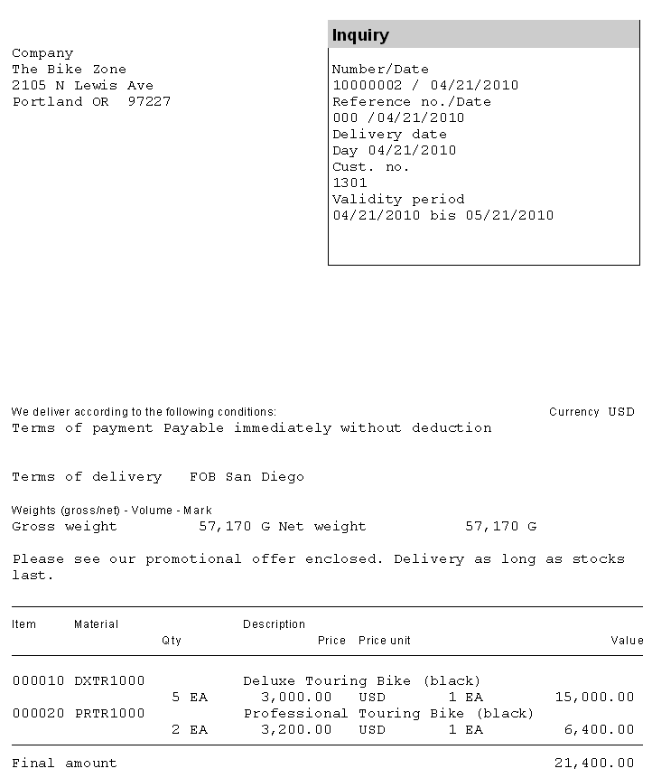
Anfrage
Eine Anfrage ist eine Kundenanfrage an ein Unternehmen über Informationen oder ein Angebot in Bezug auf dessen Produkte und Dienstleistungen ohne Kaufverpflichtung.
  Kosten
  Verfügbarkeit
  Kann spezifische Mengen und Termine enthalten
Die Anfrage wird im System gepflegt und ein Angebot wird erstellt, um Anfrage des potenziellen Kunden zu beantworten.

Slide 24
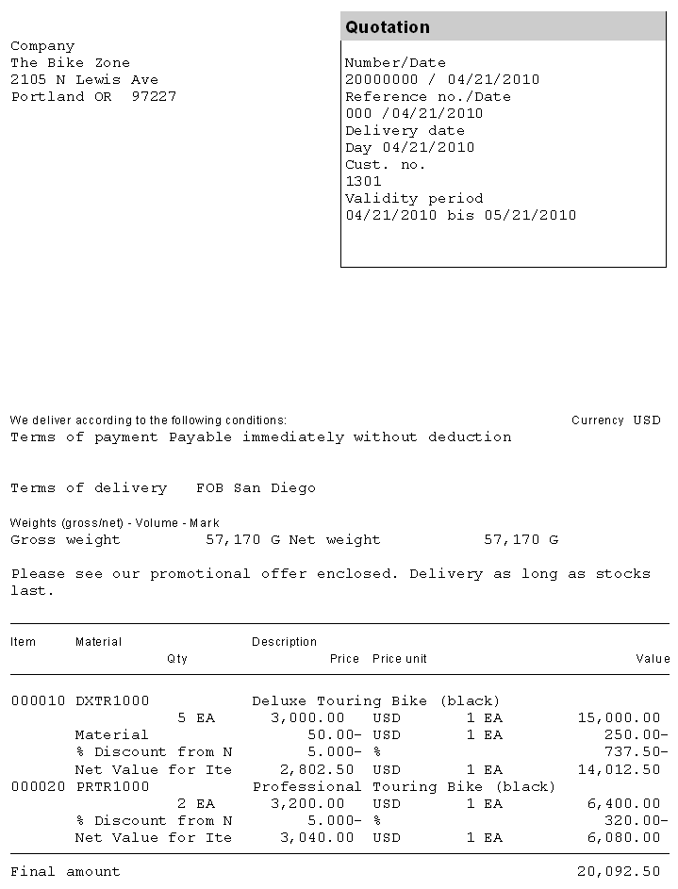
Angebot
Das Angebot stellt für den Kunden ein verbindliches Angebot dar
  bestimmte Produkte oder eine Auswahl einer bestimmten Menge an Produkten
  in einem bestimmten Zeitrahmen
  zu einem im Voraus festgelegten Preis zu liefern.
Für den Lieferanten rechtlich bindend
Konditionen können auf verschiedenen Ebenen gelten
  Für das gesamte Angebot
  Auf Positionsebene für Material bzw. Dienstleistung
  Auf Ebene der Leistungszeile für einzelne Leistungen

Slide 25
Kundenauftrag
Die Auftragsabwicklung kann durch eine Vielzahl von Dokumenten und Aktivitäten angestoßen werden
  Kontakt vom Kunden für eine Bestellung: Telefon, Internet, E-Mail
  Bestehender Vertrag
  Angebote
Das elektronische Dokument, das erstellt wird, enthält die folgenden grundlegenden Informationen:
  Kundeninformationen
  Material / Dienstleistung und Menge
  Preise (Konditionen)
  Besondere Liefertermine und -mengen
  Lieferinformationen
  Informationen zur Rechnung

Slide 26
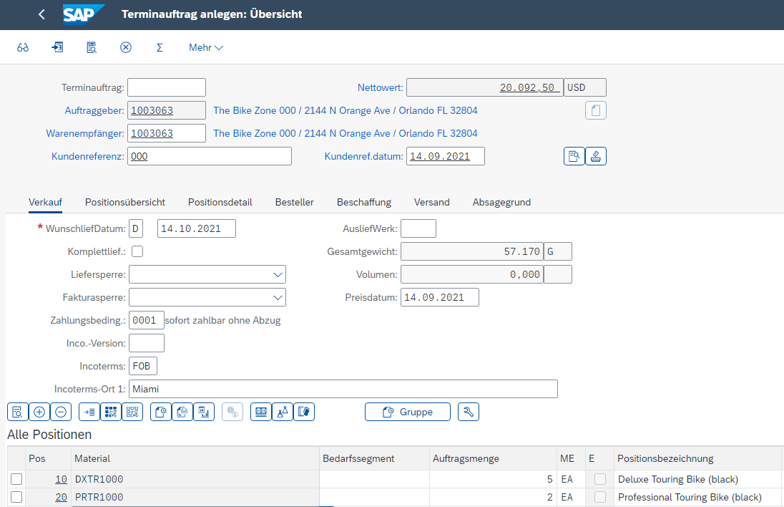
Kundenauftrag
Der Kundenauftrag besteht aus drei Hauptbereichen:
  Kopfbereich
    Relevante Daten für den gesamten Auftrag, z.B. Kundendaten, Gesamtkosten des Auftrags
  Position(en)
    Informationen über das jeweilige Produkt, z.B. Material und Menge, Kosten einer einzelnen Position
  Lieferplaneinteilung(en)
    gehört nur zu einer Position, enthält Liefermengen und -termine für Teillieferungen

Slide 27
Kundenauftrag
Der Auftrag enthält alle erforderlichen Informationen, um die Kundenanfrage bearbeiten zu können.
Die folgenden Informationen werden für jeden Auftrag ermittelt:
  Konkrete Termine
  Versandstelle und Routenfindung
  Verfügbarkeitsprüfung
  Transfer von Anforderungen an MRP
  Preisfindung
  Kreditlimitprüfung

Slide 28
Lieferplaneinteilung
Wenn ein Auftrag erstellt wird, müssen Liefertermine für die Bestellung oder jede Position erstellt werden.
Das System bestimmt einen Lieferplan, dieser wird verwendet, wenn die Materialverfügbarkeit oder das ATP (Availability to Promise) Datum ermittelt wird.
Das System wird diesen Zeitpunkt unter Verwendung der Vorwärts- bzw. Rückwärtsterminierungsregeln, die Sie definiert haben, bestimmen.

Slide 29
Rückwärtsterminierung
Auftrags-
datum
Material-
bereitstellung
Transp.
dispo.
Laden
Waren-
ausgang
Wunschliefer-
datum
1.
2.
3.
4.
5.
6.
Transp.
dispo.
Vorlauf-zeit
(1 Tag)
Richtzeit
(2 Tage)
Ladezeit
(1 Tag)
Transitzeit
(2 Tage)

Slide 30
Vorwärtsterminierung
Wunsch-
liefer-
datum
Neues
Liefer-
datum
Auftrags-
datum
Material-
bereitstellung
Transp.
dispo
Waren-
ausgang
Laden
1.
2.
3.
4.
5.
6.
7.
Transp.
dispo.
Vorlauf-
zeit
(1 Tag)
Ladezeit
(1 Tag)
Transitzeit
(2 Tage)
Richtzeit
(2 Tage)

Slide 31
Versand & Routenfindung
Während der Erstellung eines Auftrags muss das System die Versandstelle bestimmen, aus der das Material geliefert wird, und die Route, über die das Material von Ihrem Lager zu Ihren Kunden gelangt.
Eine Versandstelle wird für jede Position innerhalb des Auftrags bestimmt.
Die Routenfindung wird verwendet, um die Richtzeit des Materials zu definieren, die in der Terminierung verwendet wird.

Slide 32
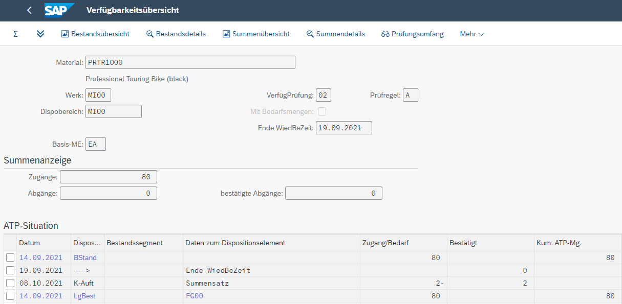
Verfügbarkeitsprüfung
Verfügbarkeitsprüfung
  Bestimmt das Materialverfügbarkeitsdatum
  Berücksichtigt alle eingehenden / ausgehenden Lagerbewegungen
Schlägt 3 Liefermethoden vor:
  Einmallieferung
  Komplettlieferung
  Liefervorschlag
Regeln werden von NUTZERN erstellt

Slide 33
Preisfindung
Das System zeigt Preisinformationen für alle Vertriebsdokumente auf dem Preisfindungsbild sowohl im Kopfbereich als auch auf Positionsebene an.
  Preisfindung auf Kopfebene ist für den gesamten Auftrag gültig und ist die Kumulation aller Positionen innerhalb des Auftrags.
  Preisfindung auf Positionsebene existiert für jede spezifische Position.
Das System wird automatisch nach Preisen, Rabatten, Zuschlägen, Steuern und Frachten suchen.
Sie haben die Möglichkeit, die Preisgestaltung manuell sowohl auf Kopf- als auch Positionsebene innerhalb der Auftragsabwicklung durch die Eingabe einer Konditionsart und Menge zu beeinflussen.
  Steuern und Frachtkosten werden generiert, damit sie nicht manuell eingegeben werden können.

Slide 34
Kreditprüfung
Ermöglicht einem Unternehmen den Kreditrahmen und das Risiko für jeden Kunden zu verwalten, indem Kreditlimits definiert werden.
Während des Verkaufsprozesses informiert das SAP System die Vertriebsmitarbeiter über die Kreditsituation des Kunden.
Wenn nötig, kann das System so konfiguriert werden, dass Aufträge und Lieferungen geblockt werden.

Slide 35
Versand & Transport
Der Auslieferungsprozess beginnt, wenn Sie den Lieferschein für den Kundenauftrag erstellen. Dieses Dokument steuert, unterstützt und überwacht zahlreiche Folgeprozesse für den Versand
  Kommissionierung
  Verpackung
  Warenausgang
Ist mit den Modulen Materialwirtschaft (MM) und Finanzen (FI) verbunden

Slide 36
Versand
Kundenauftrag 1
Kundenauftrag 4
Kundenauftrag 5
Kundenauftrag 2
Lieferung 8…13
Lieferung 8…16
Kundenauftrag 3
Lieferung 8…14
Lieferung 8…12
Lieferung 8…15
Auftragskombination
Teillieferung
Gesamtlieferung

Slide 37
Erstellung der Lieferung
Auftrag und Materialien werden überprüft, um zu ermitteln, ob eine Lieferung möglich ist – Liefersperre (halten), Vollständigkeit
Verfügbarkeit bestätigen
Gesamtgewicht und Gesamtvolumen bestimmen
Erzeugt Verpackungsvorschlag
Überprüft Terminierung
Erwägt Teillieferungen
Aktualisiert die Routen-Zuordnung
Weist Kommissionierlager zu
Aktualisiert Kundenauftrag
Bestimmt Chargen
Qualitätskontrolle (falls erforderlich)
Aktualisiert Kundenauftrag

Slide 38
Lieferbeleg
Der Lieferbeleg initiiert den Lieferprozess und ist der Steuerungsmechanismus für diesen Prozess
  Kommissionierung
  Verpackung
  Laden
  Buchung Warenausgang
Änderungen bis zur Lieferung sind zulässig – Produkte, Mengen

Slide 39
Kommissionierung
Mengen auf Grundlage des Lieferscheins
Zuordnung des Zeitpunktes, an dem die Kommissionierung beginnen soll
Automatische Zuordnung des Lagerorts
Unterstützt Seriennummer/Losnummernverfolgung und Chargenverwaltung
Ist mit Warehouse Management (WM) verbunden

Slide 40
Laden und Verpacken
Identifiziert, welche Verpackung für ein bestimmtes Erzeugnis genutzt werden soll
Identifiziert und aktualisiert Kunden für Mehrwegverpackungen
Verfolgt die verpackten Produkte in Containern
Sichert, dass Gewicht- und Volumenbeschränkungen eingehalten wurden
Ordnet alle verpackten Artikel dem erforderlichen Transportmittel zu

Slide 41
Warenausgang
Ereignis, das die gesetzlichen Änderungen in den Besitzverhältnissen der Produkte zeigt
Reduziert den Bestand und schreibt Selbstkosten fort
Aktualisiert automatisch die Konten im Hauptbuch
Beendet den Versandvorgang und aktualisiert den Status des Versandbelegs

Slide 42
Fakturierung
Der Fakturabeleg wird durch das Kopieren der Daten aus dem Kundenauftrag und/oder dem Lieferschein erstellt.
  Kundenauftragsbasierte Abrechnung
  Lieferbasierte Abrechnung
Der Fakturaprozess wird verwendet, um die Kundenrechnung zu erzeugen.
Der Kreditstatus des Kunden wird aktualisiert.
Die Faktura erstellt automatisch eine Sollbuchung an das Nebenbuchkonto des Kunden und entlastet das Ertragskonto.
An dieser Stelle wird der Verkaufsprozess an das Finanzwesen übergeben, wo die Zahlung erwartet wird.

Slide 43
Buchungsmethode
Lieferbezogene Fakturierung
Lieferung 8…20
Rechnung 9…45
Auftrag 6
Lieferung 8…21
Rechnung 9…46
Lieferung 8…33
Auftrag 9
Sammelfakturierung
Lieferung 8…34
Rechnung 9…68
Auftrag 14
Lieferung 8…56
Rechnung 9…91
Teilfakturierung
Auftrag 32
Lieferung 8…86
Rechnung 9…92

Slide 44
Zahlung
Die Zahlung ist der letzte Schritt im Kundenauftragsprozess. Dieser wird durch die Buchhaltungsabteilung verwaltet.
Die endgültige Zahlung beinhaltet:
  Zahlungen gegen Rechnungen buchen
  Differenzen zwischen der Zahlung und der Rechnung ausgleichen
Die Zahlung erzeugt eine Buchung, die die Forderungen im Debitorenkonto ausgleicht und z.B. das Bankkonto erhöht.

Slide 45
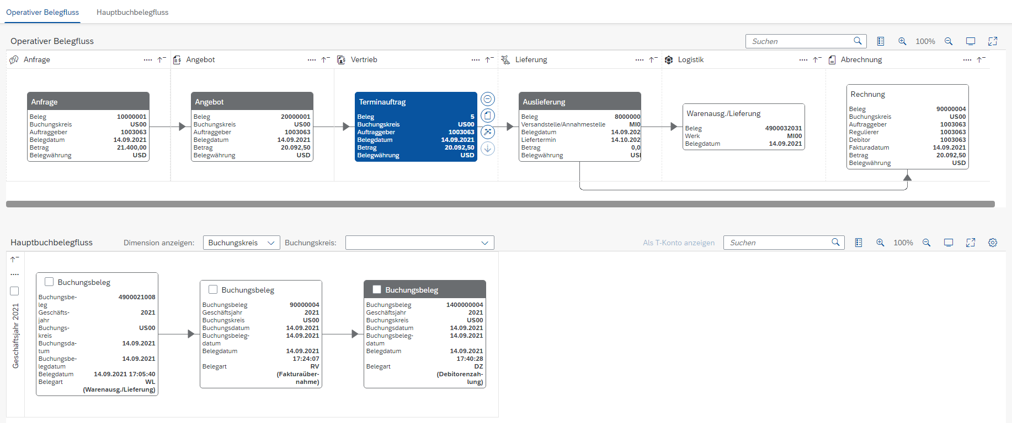
Belegfluss
Der Belegfluss und die Auftragsstatusfunktion erlaubt es Ihnen, den Status eines Auftrags zu jedem beliebigen Zeitpunkt zu finden. SAP aktualisiert den Auftragsstatus sobald eine Änderung in einem Dokument im Kundenauftragszyklus vorgenommen wurde (Order-to-Cash).

Slide 46
Fehlerbeseitigung im Kundenauftragsprozess
„Nie wieder habe ich so viel in so kurzer Zeit gelernt, da zwanzig Teilnehmer Fehler für mich gemacht haben! Sie können so viele Fehler gar nicht allein machen.“
    SAP-Mitgründer Klaus Tschira
    über seine Erfahrungen beim Lehren
    von COBOL für Kunden bei IBM
Belegfluss
  Übermittelt den Status des Kundenauftrags
Kundenauftragsliste
  Tool, um Kundenaufträge zu finden
  Die User ID/Datensatznummer der Studenten wird benötigt

